Slide 1
Academy Lab Projects – Showcase
Student Name : Đỗ Hoài Nam
Project AWS Academy lab
Securing and Monitoring Resources with AWS
Instructor : Mai Xuân Tráng
Notes:
For Educators: You can use this template to help your students effectively present and communicate their project to a broader audience. Your students can also use this presentation as a portfolio of their work to demonstrate their cloud skills.
The presentation structure is listed below. The total time may vary depending on the activity you want to conduct. For example, you may want your students to provide high-level walkthrough of their final solutions versus deep-dive into why or how they chose certain services and the steps of building their architectures.
Suggested timing for a 15-minute presentation:
Introduction – 30 seconds
Business scenario overview – 1 minute
Solution overview – 5 minutes
Architecture diagram of the solution – 2 minutes
Demo – 5 minutes
Lessons learned – 1.5 minutes

Slide 2
Tổng quan dự án
Cung cấp về những vấn đề và cơ hội
Hiện nay, các doanh nghiệp ngày càng phụ thuộc vào các dịch vụ đám mây để lưu trữ, truyền tải và xử lý dữ liệu quan trọng. Tuy nhiên, việc bảo mật dữ liệu, tài nguyên mạng và giám sát truy cập trong môi trường đám mây lại đặt ra nhiều thách thức như:
Dữ liệu lưu trữ trong S3 có thể bị rò rỉ nếu không được bảo vệ đúng cách.
Hệ thống mạng (VPC) có thể bị tấn công nếu thiếu cấu hình bảo mật thích hợp.
Thiếu công cụ giám sát có thể dẫn đến việc bỏ sót các hoạt động bất thường hoặc trái phép.
Các tài nguyên tính toán (EC2, S3, Secrets,...) có thể chứa dữ liệu nhạy cảm nhưng lại chưa được mã hóa.
Không có cơ chế tuân thủ và tự động hóa kiểm tra cấu hình bảo mật.
→ Cần xây dựng một hệ thống an toàn, được giám sát đầy đủ, và tuân thủ các tiêu chuẩn bảo mật, sử dụng các dịch vụ do AWS cung cấp.
Notes:
Define the problem or opportunity that you are addressing. Include pictures, figures, and statistics to help the audience better conceptualize the problem or opportunity.
Specify who your users or customers are and what pain points they are experiencing.
For example: “Users complain that the student admissions department website is too slow and isn’t always available.”
Also, list any specific business requirements that you are addressing.
For example: “Improve the experience for users. The web application can be deployed to the AWS Cloud. The application must be highly available, scalable, load balanced, secure, and performant architecture that can support thousands of users.“
Note:
An above-bar overview succinctly defines the problem and opportunity statement. For example: “Customers with media files, such as retail companies, need an easy and cost-effective way to analyze photos and videos of their inventory.”
A below-bar overview is too verbose, technical, or not specific. For example: “The most common media files are .jpg and .mp4. Companies have media files of their inventory.”

Slide 3
Tổng quan dự án
Mô tả yêu cầu giải pháp
Phase 1 : Bảo mật dữ liệu trong Amazon
1. Tạo S3 Bucket và áp dụng chính sách bảo mật (Bucket Policy) để chỉ cho phép những người dùng cụ thể truy cập.
2. Kích hoạt Versioning để đảm bảo dữ liệu có thể khôi phục nếu bị ghi đè.
3. Bật Object-level Logging và Inventory, nhằm theo dõi ai đã truy cập đối tượng nào và kiểm kê nội dung bucket.
4. Xác minh tính năng Versioning và Logging, sử dụng Amazon Athena để truy vấn log và phân tích truy cập.
Notes:
Define the problem or opportunity that you are addressing. Include pictures, figures, and statistics to help the audience better conceptualize the problem or opportunity.
Specify who your users or customers are and what pain points they are experiencing.
For example: “Users complain that the student admissions department website is too slow and isn’t always available.”
Also, list any specific business requirements that you are addressing.
For example: “Improve the experience for users. The web application can be deployed to the AWS Cloud. The application must be highly available, scalable, load balanced, secure, and performant architecture that can support thousands of users.“
Note:
An above-bar overview succinctly defines the problem and opportunity statement. For example: “Customers with media files, such as retail companies, need an easy and cost-effective way to analyze photos and videos of their inventory.”
A below-bar overview is too verbose, technical, or not specific. For example: “The most common media files are .jpg and .mp4. Companies have media files of their inventory.”

Slide 4
Tổng quan về dự án
Mô tả yêu cầu giải pháp
Phase 2 : Bảo mật VPC
1. Tạo VPC Flow Logs để ghi lại lưu lượng mạng, hỗ trợ phân tích truy cập và xác định rủi ro.
2. Cấu hình Route Table, Security Group, Network ACLs, để giới hạn truy cập vào WebServer.
3. Sử dụng AWS Network Firewall để kiểm soát và lọc lưu lượng truy cập ra vào subnet, đảm bảo môi trường mạng được bảo vệ.
4. Thiết lập logging cho firewall để hỗ trợ phân tích lưu lượng và hoạt động đáng ngờ.
Notes:
Define the problem or opportunity that you are addressing. Include pictures, figures, and statistics to help the audience better conceptualize the problem or opportunity.
Specify who your users or customers are and what pain points they are experiencing.
For example: “Users complain that the student admissions department website is too slow and isn’t always available.”
Also, list any specific business requirements that you are addressing.
For example: “Improve the experience for users. The web application can be deployed to the AWS Cloud. The application must be highly available, scalable, load balanced, secure, and performant architecture that can support thousands of users.“
Note:
An above-bar overview succinctly defines the problem and opportunity statement. For example: “Customers with media files, such as retail companies, need an easy and cost-effective way to analyze photos and videos of their inventory.”
A below-bar overview is too verbose, technical, or not specific. For example: “The most common media files are .jpg and .mp4. Companies have media files of their inventory.”

Slide 5
Tổng quan về dự án
Mô tả yêu cầu giải pháp
Phase 3: Securing Resources with AWS KMS
1. Tạo Customer Managed Key (CMK) và bật xoay vòng khóa định kỳ.
2. Cấu hình key policy, kết hợp với IAM policy để đảm bảo kiểm soát truy cập chính xác.
3. Mã hóa dữ liệu S3, EBS, Secrets Manager bằng KMS để bảo vệ dữ liệu nhạy cảm.
4. Thực hành mã hóa kiểu Envelope Encryption, cho phép quản lý khóa hiệu quả và linh hoạt hơn.
Notes:
Define the problem or opportunity that you are addressing. Include pictures, figures, and statistics to help the audience better conceptualize the problem or opportunity.
Specify who your users or customers are and what pain points they are experiencing.
For example: “Users complain that the student admissions department website is too slow and isn’t always available.”
Also, list any specific business requirements that you are addressing.
For example: “Improve the experience for users. The web application can be deployed to the AWS Cloud. The application must be highly available, scalable, load balanced, secure, and performant architecture that can support thousands of users.“
Note:
An above-bar overview succinctly defines the problem and opportunity statement. For example: “Customers with media files, such as retail companies, need an easy and cost-effective way to analyze photos and videos of their inventory.”
A below-bar overview is too verbose, technical, or not specific. For example: “The most common media files are .jpg and .mp4. Companies have media files of their inventory.”

Slide 6
Tổng quan về dự án
Mô tả yêu cầu giải pháp
Phase 4: Monitoring and Logging
1. Sử dụng AWS CloudTrail để theo dõi hoạt động API call trên các dịch vụ, nhất là Amazon S3.
2. Ghi log vào CloudWatch Logs và thiết lập cảnh báo qua CloudWatch Alarm nếu phát hiện hành vi bất thường.
3. Dùng AWS Config để giám sát cấu hình tài nguyên, đảm bảo tuân thủ chính sách bảo mật và tự động khắc phục vi phạm cấu hình.
Notes:
Define the problem or opportunity that you are addressing. Include pictures, figures, and statistics to help the audience better conceptualize the problem or opportunity.
Specify who your users or customers are and what pain points they are experiencing.
For example: “Users complain that the student admissions department website is too slow and isn’t always available.”
Also, list any specific business requirements that you are addressing.
For example: “Improve the experience for users. The web application can be deployed to the AWS Cloud. The application must be highly available, scalable, load balanced, secure, and performant architecture that can support thousands of users.“
Note:
An above-bar overview succinctly defines the problem and opportunity statement. For example: “Customers with media files, such as retail companies, need an easy and cost-effective way to analyze photos and videos of their inventory.”
A below-bar overview is too verbose, technical, or not specific. For example: “The most common media files are .jpg and .mp4. Companies have media files of their inventory.”

Slide 7
Tổng quan về giải pháp
Cung cấp mô tả chi tiết.
- Học viên sẽ thực hiện các thao tác trên thực tế như:
Bảo vệ dữ liệu trong Amazon S3 bằng chính sách truy cập, logging và versioning.
Thiết lập bảo mật mạng với VPC, Security Groups, ACLs và Network Firewall.
Mã hóa dữ liệu và tài nguyên bằng AWS KMS (bao gồm S3, EBS, Secrets).
Sử dụng CloudTrail, CloudWatch và AWS Config để giám sát và phát hiện vi phạm bảo mật.
→ Tạo ra một môi trường đám mây an toàn, có khả năng phát hiện sớm các rủi ro, và tuân thủ tốt các chính sách bảo mật.
Notes:
Explain at a high level what you have built.
For example: “I built a web application for a company to host their blog.“
Talk about why you chose certain parts of the solutions and any tradeoffs that you made. Focus on how you designed the solutions and how you applied the AWS Well-Architected Framework as part of the process (AWS Well-Architected Framework: https://docs.aws.amazon.com/wellarchitected/latest/framework/welcome.html).
For example: “I configured load balancers and auto scaling to make the application highly available and reliable.”
Include the use cases that you are addressing. Think about who your users are and how they would want to interact with your solution to solve their problem.
For example: “Users can view, upload, edit, and delete blog posts. Administrators can approve blog posts.”
Talk about the use cases that you addressed as part of the minimum viable product (MVP) that you scoped and built.
Note:
An above-bar description is concise and includes the most important benefits. For example: “The solution allows customers to quickly upload, store, and search large catalogs of images and videos in Amazon S3.”
A below-bar description is too detailed or not specific. For example: “Our solution analyzes media files.”

Slide 8
Tổng quan về giải pháp
Giải thích những cân nhắc trong thiết kế.
1. Nguyên tắc bảo mật theo cấp độ (Defense in Depth):
- Bảo mật từng lớp (dữ liệu, mạng, tính toán) để ngăn chặn các mối đe dọa ở nhiều điểm khác nhau.
2. Quyền truy cập tối thiểu (Least Privilege Access):
- IAM và bucket policy phải chỉ cho phép người dùng và dịch vụ có quyền cần thiết, không dư thừa.
3. Khả năng ghi log và theo dõi:
- CloudTrail, CloudWatch và S3 Logging cần được bật để có thể phát hiện các hoạt động đáng ngờ và phục vụ mục đích điều tra.
Notes:
Explain at a high level what you have built.
For example: “I built a web application for a company to host their blog.“
Talk about why you chose certain parts of the solutions and any tradeoffs that you made. Focus on how you designed the solutions and how you applied the AWS Well-Architected Framework as part of the process (AWS Well-Architected Framework: https://docs.aws.amazon.com/wellarchitected/latest/framework/welcome.html).
For example: “I configured load balancers and auto scaling to make the application highly available and reliable.”
Include the use cases that you are addressing. Think about who your users are and how they would want to interact with your solution to solve their problem.
For example: “Users can view, upload, edit, and delete blog posts. Administrators can approve blog posts.”
Talk about the use cases that you addressed as part of the minimum viable product (MVP) that you scoped and built.
Note:
An above-bar description is concise and includes the most important benefits. For example: “The solution allows customers to quickly upload, store, and search large catalogs of images and videos in Amazon S3.”
A below-bar description is too detailed or not specific. For example: “Our solution analyzes media files.”

Slide 9
Tổng quan về giải pháp
Giải thích những cân nhắc trong thiết kế
4. Tự động hóa và tuân thủ:
- Sử dụng AWS Config để tự động phát hiện sai lệch cấu hình và gợi ý hoặc thực hiện khắc phục.
5. Hiệu suất và chi phí:
- Cân nhắc giữa mức độ bảo mật và chi phí (ví dụ: log nhiều thì tốn chi phí CloudWatch Logs; firewall cũng có chi phí vận hành).
6. Khả năng mở rộng
- Thiết kế cấu hình sao cho dễ dàng mở rộng quy mô mà không phải làm lại từ đầu.
Notes:
Explain at a high level what you have built.
For example: “I built a web application for a company to host their blog.“
Talk about why you chose certain parts of the solutions and any tradeoffs that you made. Focus on how you designed the solutions and how you applied the AWS Well-Architected Framework as part of the process (AWS Well-Architected Framework: https://docs.aws.amazon.com/wellarchitected/latest/framework/welcome.html).
For example: “I configured load balancers and auto scaling to make the application highly available and reliable.”
Include the use cases that you are addressing. Think about who your users are and how they would want to interact with your solution to solve their problem.
For example: “Users can view, upload, edit, and delete blog posts. Administrators can approve blog posts.”
Talk about the use cases that you addressed as part of the minimum viable product (MVP) that you scoped and built.
Note:
An above-bar description is concise and includes the most important benefits. For example: “The solution allows customers to quickly upload, store, and search large catalogs of images and videos in Amazon S3.”
A below-bar description is too detailed or not specific. For example: “Our solution analyzes media files.”

Slide 10
Giải thích các trường hợp
Use case | Mô tả
Bảo vệ dữ liệu khách hàng trong Amazon S3 | Sử dụng versioning, bucket policy, object-level logging để ngăn chặn và theo dõi truy cập trái phép.
Tạo môi trường mạng an toàn cho ứng dụng web | Dùng Security Group, NACLs và AWS Network Firewall để chỉ cho phép lưu lượng hợp lệ truy cập EC2.
Mã hóa dữ liệu quan trọng với KMS | Đảm bảo dữ liệu trong S3, ổ cứng EBS và thông tin bí mật trong Secrets Manager luôn được mã hóa.
Giám sát và phát hiện vi phạm bảo mật | CloudTrail ghi lại hành động API, CloudWatch cảnh báo các hoạt động bất thường, AWS Config phát hiện cấu hình sai.
Kiểm tra tuân thủ bảo mật định kỳ | Dùng AWS Config để đánh giá và tự động khắc phục các cấu hình vi phạm như public S3 bucket hoặc không mã hóa volume.
Notes:
Explain at a high level what you have built.
For example: “I built a web application for a company to host their blog.“
Talk about why you chose certain parts of the solutions and any tradeoffs that you made. Focus on how you designed the solutions and how you applied the AWS Well-Architected Framework as part of the process (AWS Well-Architected Framework: https://docs.aws.amazon.com/wellarchitected/latest/framework/welcome.html).
For example: “I configured load balancers and auto scaling to make the application highly available and reliable.”
Include the use cases that you are addressing. Think about who your users are and how they would want to interact with your solution to solve their problem.
For example: “Users can view, upload, edit, and delete blog posts. Administrators can approve blog posts.”
Talk about the use cases that you addressed as part of the minimum viable product (MVP) that you scoped and built.
Note:
An above-bar description is concise and includes the most important benefits. For example: “The solution allows customers to quickly upload, store, and search large catalogs of images and videos in Amazon S3.”
A below-bar description is too detailed or not specific. For example: “Our solution analyzes media files.”

Slide 11
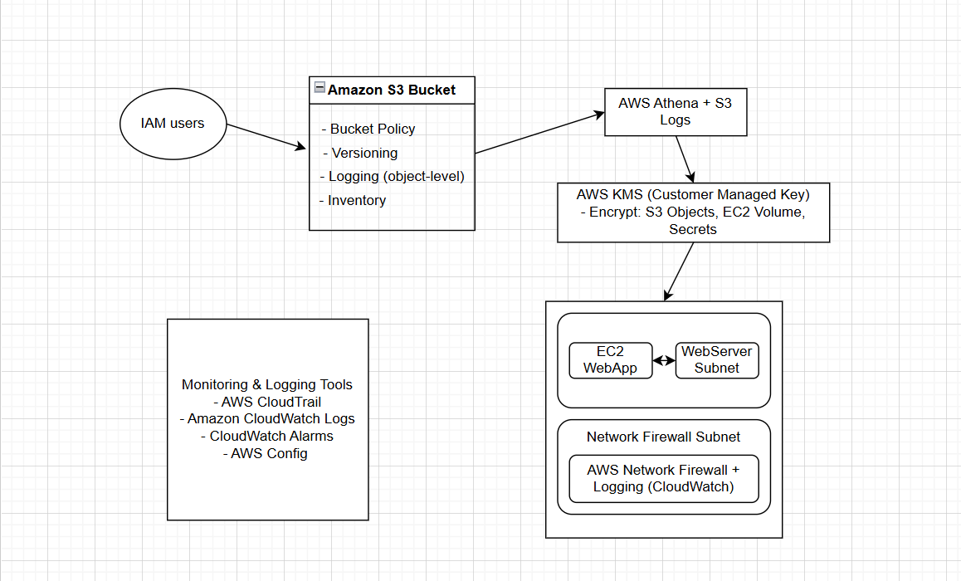
Sơ đồ kiến trúc giải pháp
<Put your diagram here. Refer to the slide notes for more information.>
Notes:
Use the following resources to create a diagram of your application architecture:
AWS Architecture Icons at https://aws.amazon.com/architecture/icons. This page includes diagram assets as well as links to drawing and diagramming tools that you can use.
As you walk through the architecture, make sure that you relate back to the business requirements and the AWS Well-Architected Framework (https://docs.aws.amazon.com/wellarchitected/latest/framework/welcome.html).
You can also go more in depth about the design considerations and trade-offs that you made.

Slide 12
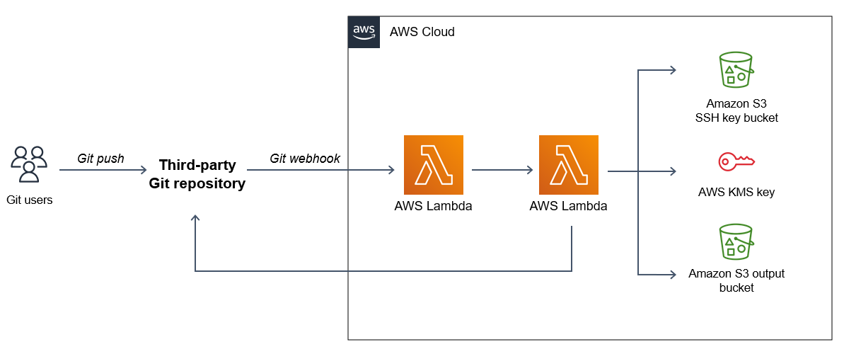
Sơ đồ kiến trúc giải pháp: Ví dụ
Notes:
Note: Remove this slide from your final presentation.
This example architecture diagram shows a solution to configure a webhook to link Git with AWS. You can find this example in the Toolkits for PowerPoint at https://aws.amazon.com/architecture/icons.

Slide 13
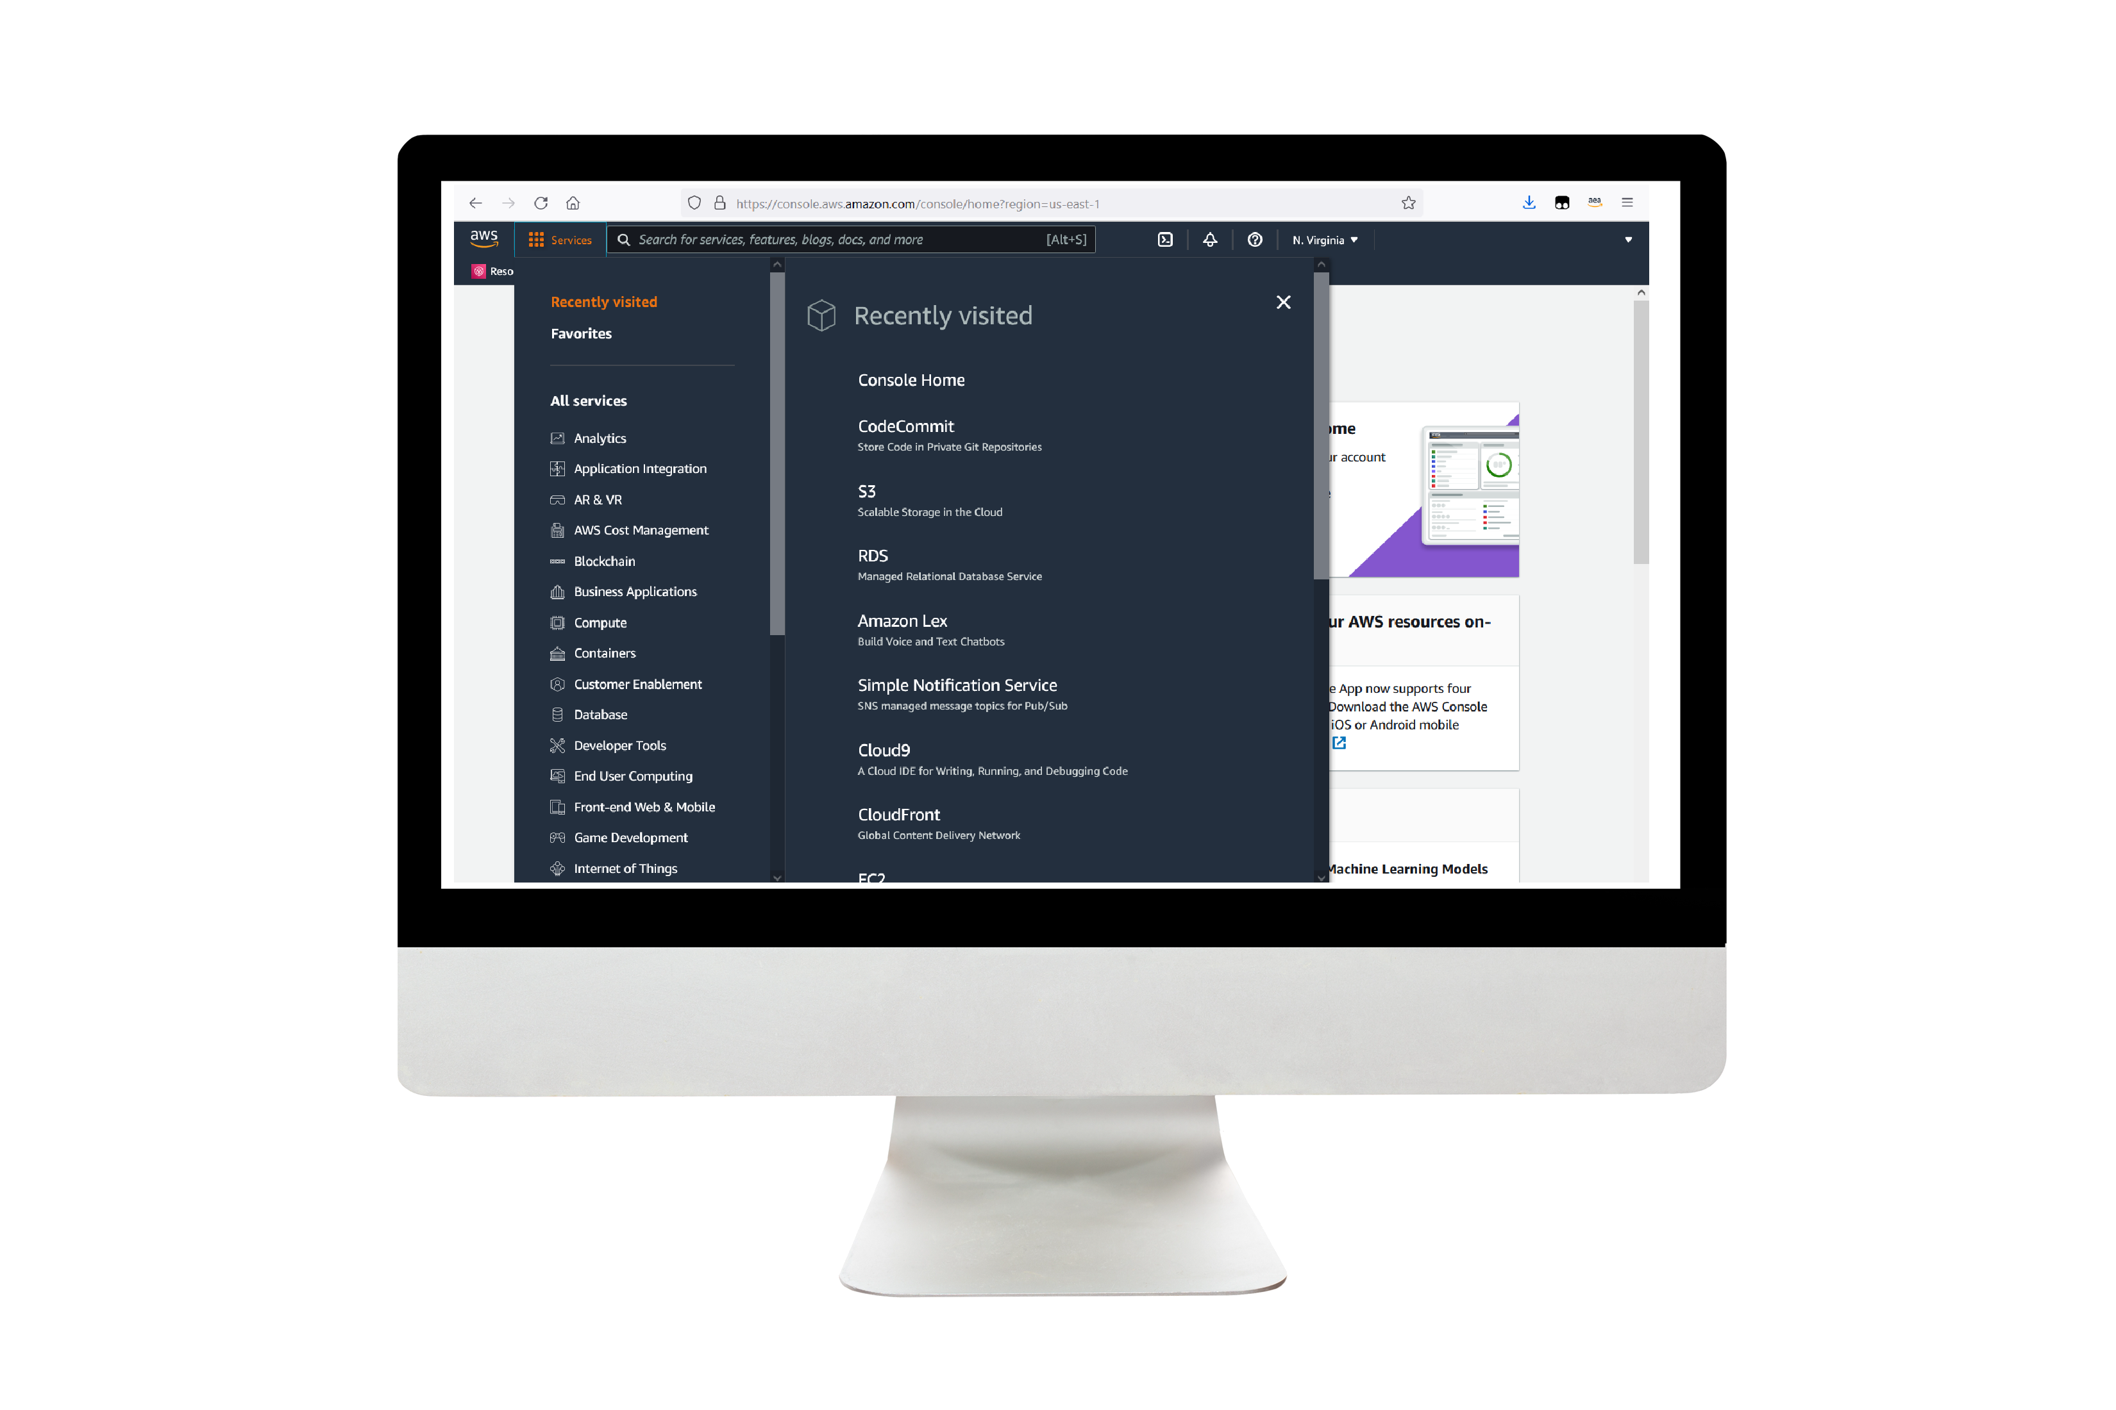
Demo
Bao gồm liên kết đến tài liệu demo
Giai đoạn 1: Bảo mật dữ liệu trong Amazon S3
Giai đoạn 2: Bảo mật VPC
Giai đoạn 3: Bảo mật tài nguyên AWS bằng cách sử dụng AWS KMS
Giai đoạn 4: Giám sát và ghi nhật ký
Notes:
For the demo, guide the audience through the two to three most important benefits of the solution and how it addresses the requirements.
Your demo materials can be screen captures, recordings, a link to your final solution, and/or a link to AWS console.

Slide 14
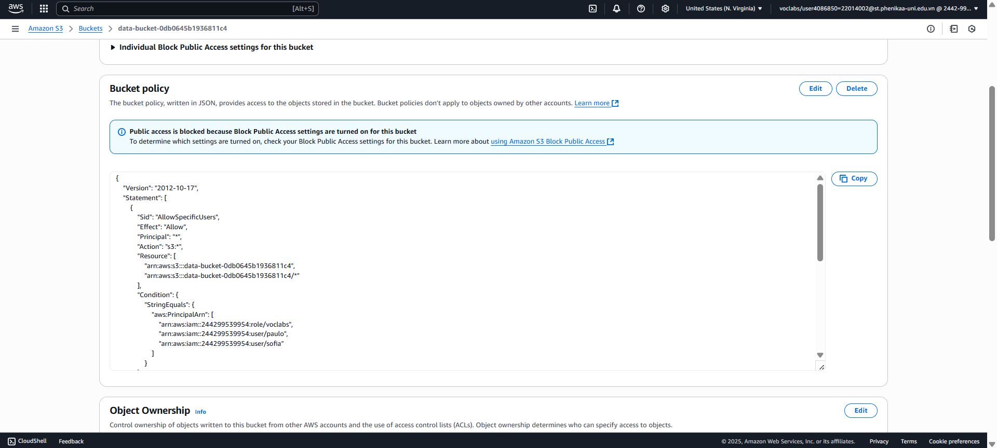
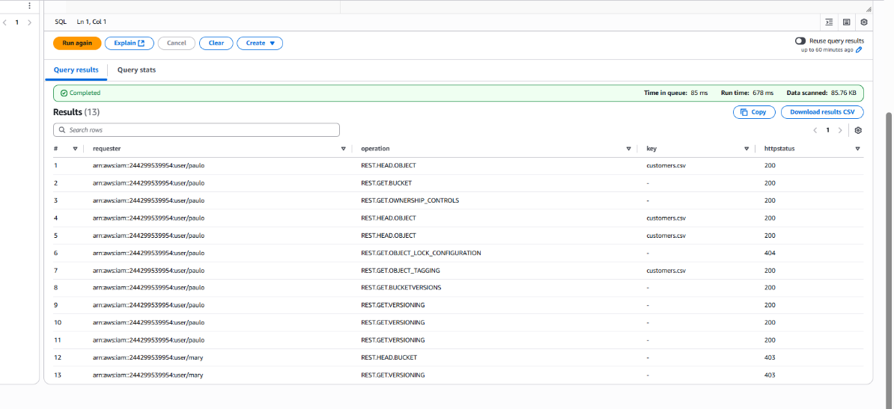
Giai đoạn 1: Bảo mật dữ liệu trong Amazon
Tài liệu hướng dẫn chi tiết phase 1 https://docs.google.com/document/d/1c6a0J70goVetpeW3BakZLk1TNKXJQocHkjnkd933hrI/edit?usp=sharing

Slide 15
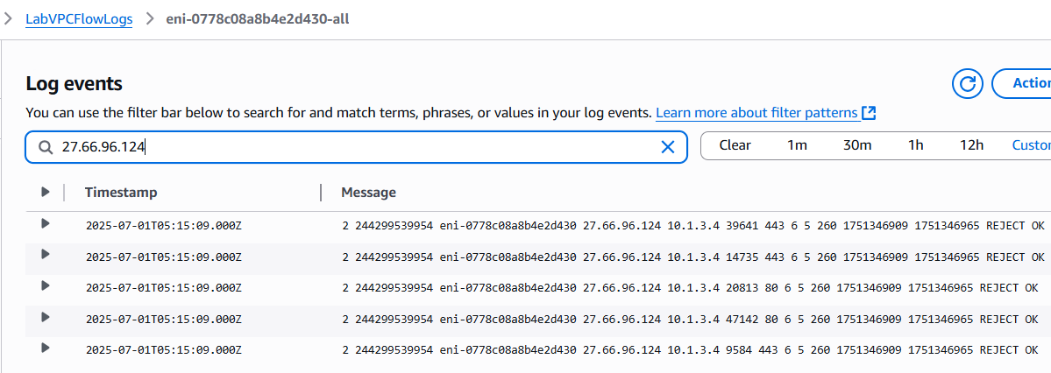
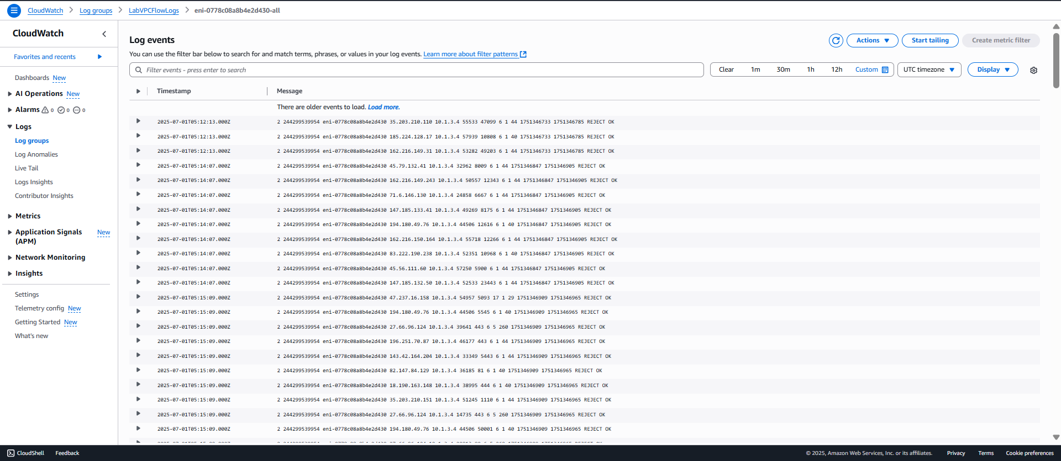
Giai đoạn 2: Bảo mật VPC
Tài liệu hướng dẫn chi tiết phase 2 https://docs.google.com/document/d/1vkH2NZd9ivUQoFUCYs70-Xy_PLcGN8iAJDCJyJz3bUE/edit?usp=sharing

Slide 16
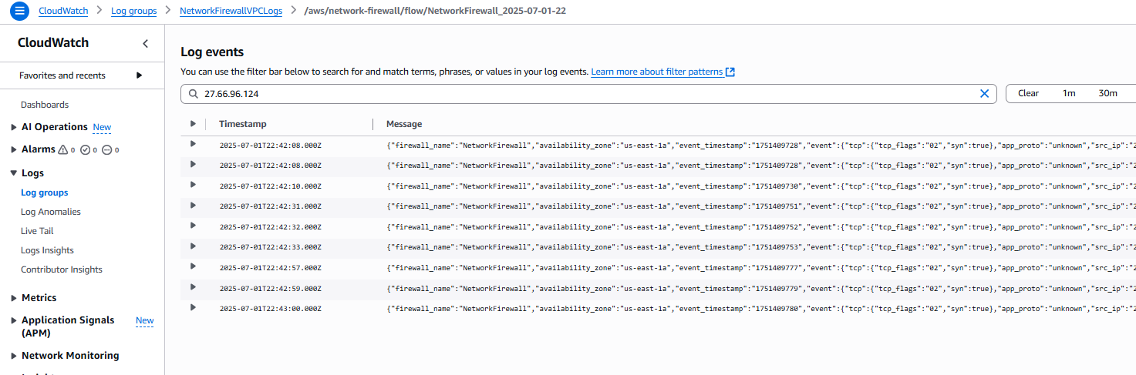
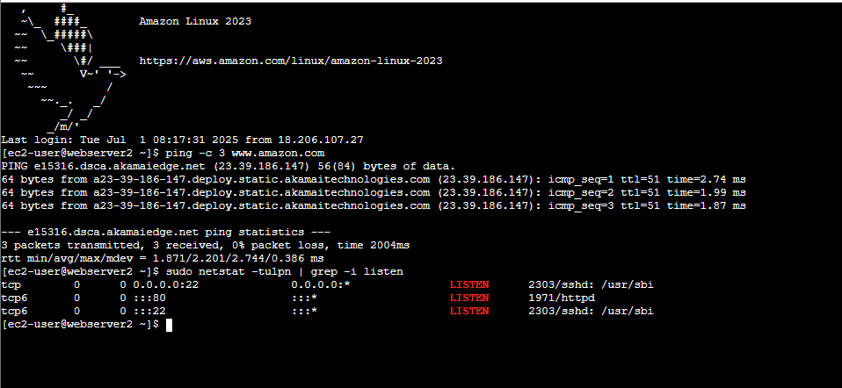
Giai đoạn 2: Bảo mật VPC
Tài liệu hướng dẫn chi tiết phase 2 https://docs.google.com/document/d/1vkH2NZd9ivUQoFUCYs70-Xy_PLcGN8iAJDCJyJz3bUE/edit?usp=sharing

Slide 17
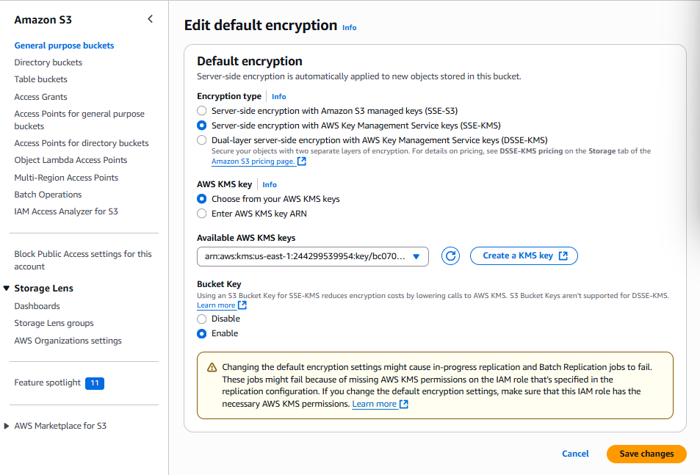
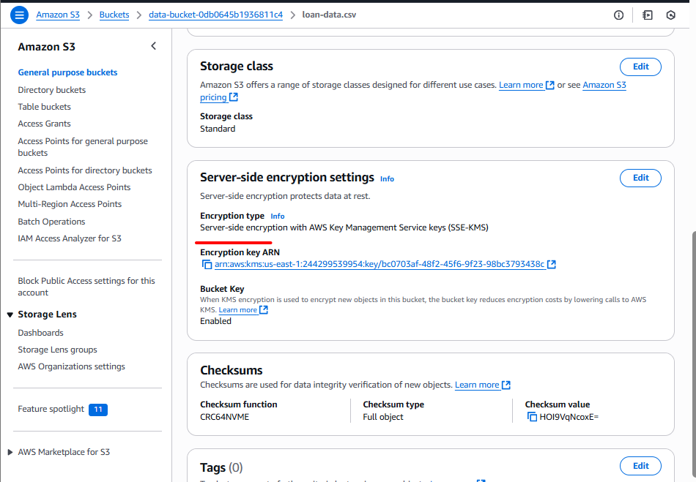
Giai đoạn 3: Bảo mật tài nguyên AWS bằng cách sử dụng AWS KMS
Tài liệu hướng dẫn chi tiết phase 3 https://docs.google.com/document/d/1vkH2NZd9ivUQoFUCYs70-Xy_PLcGN8iAJDCJyJz3bUE/edit?usp=sharing

Slide 18
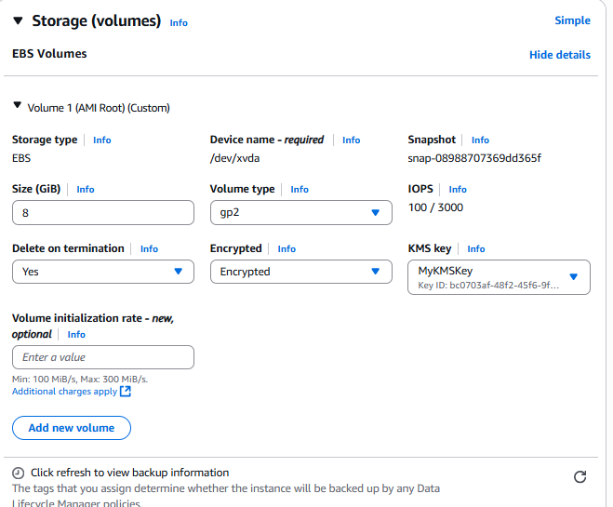
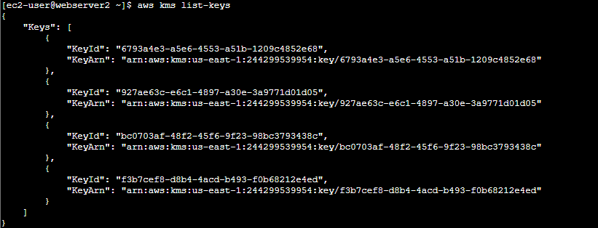
Giai đoạn 3: Bảo mật tài nguyên AWS bằng cách sử dụng AWS KMS
Tài liệu hướng dẫn chi tiết phase 3
https://docs.google.com/document/d/1p_sAZOczHPOw-2YmrfaT4ArA6sitCxXeU7w-8ghRxyE/edit?usp=sharing

Slide 19
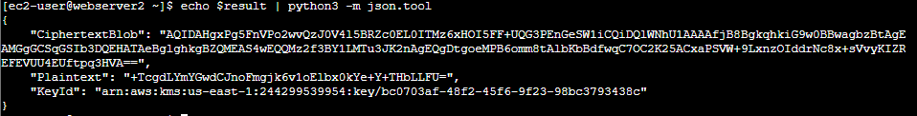
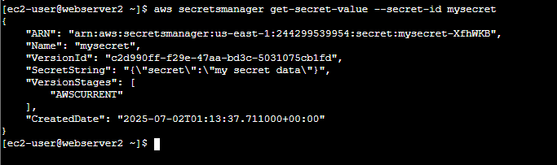
Giai đoạn 3: Bảo mật tài nguyên AWS bằng cách sử dụng AWS KMS
Tài liệu hướng dẫn chi tiết phase 3 https://docs.google.com/document/d/1p_sAZOczHPOw-2YmrfaT4ArA6sitCxXeU7w-8ghRxyE/edit?usp=sharing

Slide 20
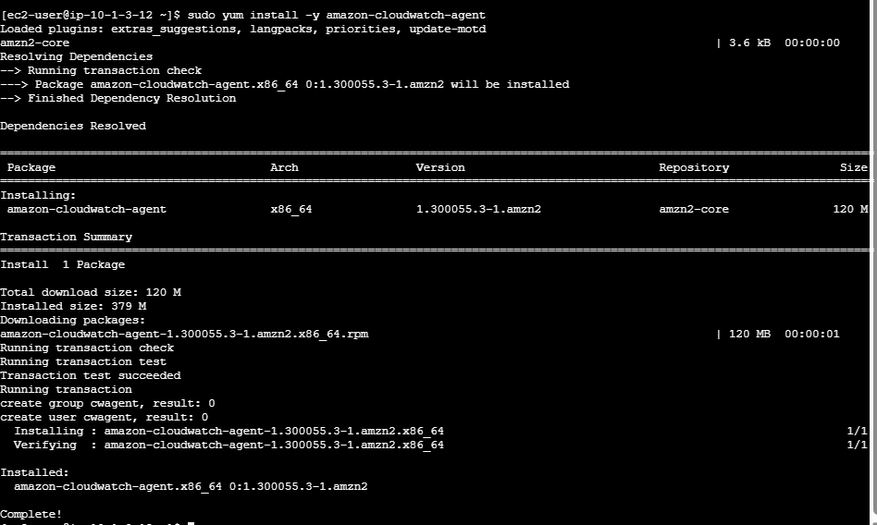
Giai đoạn 4: Giám sát và ghi nhật ký
Tài liệu hướng dẫn chi tiết phase 4 https://docs.google.com/document/d/1c0XKdjZ1o5Gio3m67fI4OXOYOS3tgsX7K_pe1h0qAsY/edit?usp=sharing

Slide 21
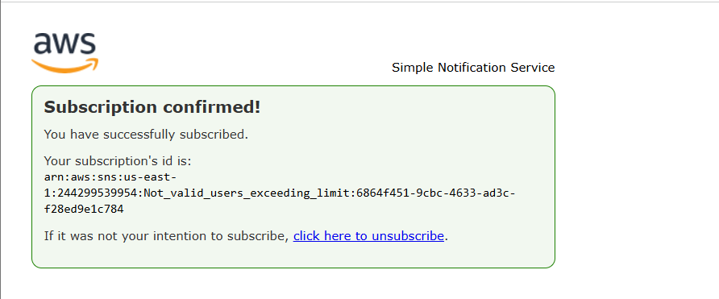
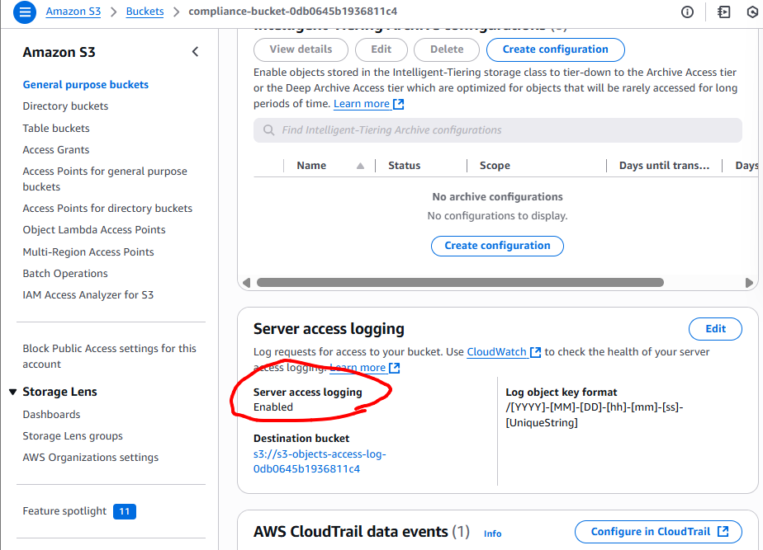
Giai đoạn 4: Giám sát và ghi nhật ký
Tài liệu hướng dẫn chi tiết phase 4 https://docs.google.com/document/d/1c0XKdjZ1o5Gio3m67fI4OXOYOS3tgsX7K_pe1h0qAsY/edit?usp=sharing

Slide 22
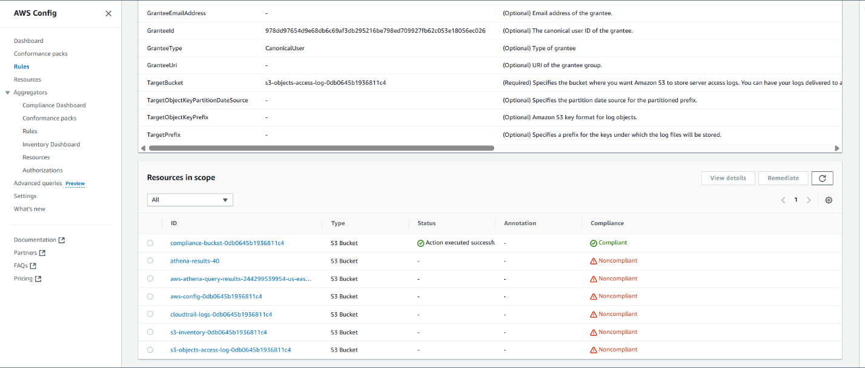
Giai đoạn 4: Giám sát và ghi nhật ký
Tài liệu hướng dẫn chi tiết phase 4 https://docs.google.com/document/d/1c0XKdjZ1o5Gio3m67fI4OXOYOS3tgsX7K_pe1h0qAsY/edit?usp=sharing

Slide 23
Bài học kinh nghiệm
- Bất kì thử thách nào đã vượt qua
Không truy cập được EC2 qua SSH do chưa cấu hình đúng Security Group và chưa chọn đúng subnet.
Bucket policy bị từ chối truy cập (AccessDenied) do viết sai điều kiện hoặc chưa gán đúng ARN.
Không thấy log trong CloudWatch vì chưa bật đúng Flow Logs hoặc chưa gán đúng IAM Role cho VPC.
Notes:
Describe any challenges that you encountered and how you overcame those challenges.
For example: “I got stuck when I was creating an EC2 instance to host the application. I used the resources that were listed in the instructions to walk myself through the process to create a new EC2, and I was able to complete the task. The links to labs in other courses were very helpful.”
Describe any new skills that you learned from this project.
For example: “I learned how to set up auto scaling correctly so my resources were automatically adjusted and allocated at the lowest possible cost.”
Discuss any future, out-of-scope use cases in the next steps.
For example: “I would like to scale out the web application so that multiple departments can use it.”

Slide 24
Bài học kinh nghiệm
Liệt kê các nguồn tài nguyên mà bạn thấy hữu ích
AWS Documentation chính thức cho S3, IAM, KMS, VPC, Network Firewall.
Slide bài giảng của khóa AWS Academy Cloud Architecting.
Lab guide chi tiết đi kèm của AWS Academy.
Notes:
Describe any challenges that you encountered and how you overcame those challenges.
For example: “I got stuck when I was creating an EC2 instance to host the application. I used the resources that were listed in the instructions to walk myself through the process to create a new EC2, and I was able to complete the task. The links to labs in other courses were very helpful.”
Describe any new skills that you learned from this project.
For example: “I learned how to set up auto scaling correctly so my resources were automatically adjusted and allocated at the lowest possible cost.”
Discuss any future, out-of-scope use cases in the next steps.
For example: “I would like to scale out the web application so that multiple departments can use it.”

Slide 25
Bài học kinh nghiệm
Mô tả kĩ năng mới mà đã sử dụng
Cấu hình và kiểm tra chính sách IAM, S3 Bucket Policy.
Thiết lập Network Firewall, Flow Logs và phân tích log trên CloudWatch.
Mã hóa dữ liệu trong S3, ổ đĩa EC2 và Secrets bằng AWS KMS.
Sử dụng Athena để truy vấn log từ Amazon S3.
Giám sát bảo mật bằng CloudTrail, CloudWatch và AWS Config.
Notes:
Describe any challenges that you encountered and how you overcame those challenges.
For example: “I got stuck when I was creating an EC2 instance to host the application. I used the resources that were listed in the instructions to walk myself through the process to create a new EC2, and I was able to complete the task. The links to labs in other courses were very helpful.”
Describe any new skills that you learned from this project.
For example: “I learned how to set up auto scaling correctly so my resources were automatically adjusted and allocated at the lowest possible cost.”
Discuss any future, out-of-scope use cases in the next steps.
For example: “I would like to scale out the web application so that multiple departments can use it.”

Slide 26
Bài học kinh nghiệm
Các bước tiếp theo
Thực hành thêm với AWS Config Rules tùy chỉnh để kiểm tra tuân thủ sâu hơn.
Xây dựng hệ thống alert nâng cao với CloudWatch gửi email hoặc thông báo khi có truy cập trái phép.
Notes:
Describe any challenges that you encountered and how you overcame those challenges.
For example: “I got stuck when I was creating an EC2 instance to host the application. I used the resources that were listed in the instructions to walk myself through the process to create a new EC2, and I was able to complete the task. The links to labs in other courses were very helpful.”
Describe any new skills that you learned from this project.
For example: “I learned how to set up auto scaling correctly so my resources were automatically adjusted and allocated at the lowest possible cost.”
Discuss any future, out-of-scope use cases in the next steps.
For example: “I would like to scale out the web application so that multiple departments can use it.”

Slide 27
Thank you

